Slide 1


操作系统
第八讲
虚拟存储概念

Slide 2
虚拟存储概念
■ 虚拟存储的需求背景
■ 覆盖技术
■ 交换技术
■ 局部性原理
■ 虚拟存储概念
■ 虚拟页式存储
■ 缺页异常

Slide 3


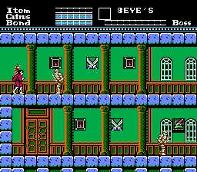
增长迅速的存储需求
电脑游戏
一代
二代
三代
四代
五代
六代
七代
八代
437K
883K
1.9M
6M
6.3M
59M
100M
138M
程序规模的增长速度远远大于存储器容量的增长速度

Slide 4
存储层次结构
■
理想中的存储器
容量更大、速度更快、价格更便宜的非易失性存储器
■
实际中的存储器
存储器层次结构
访问时间
容量
1 纳秒
寄存器
＜1 KB
2 纳秒
高速缓存
1 MB
10 纳秒
内存
64-512 MB
10 毫秒
磁盘
5-50 GB
100 秒
磁带
20-100 GB

Slide 5
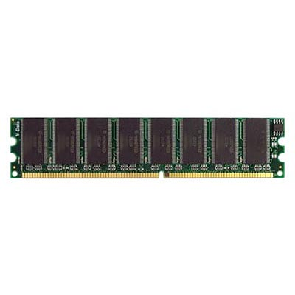
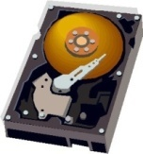
操作系统的存储抽象
■
操作系统对存储的抽象：地址空间
P1
0
2³²-1
P2
0
2³²-1
0
2³²-1
P3
0
2³²-1
内核
0
m
M>>m
缓存
MMU
硬件

Slide 6

虚拟存储需求
■
计算机系统时常出现内存空间不够用
覆盖（overlay）
应用程序手动把需要的指令和数据保存在内存中
交换（swapping）
操作系统自动把暂时不能执行的程序保存到外存中
虚拟存储
在有限容量的内存中，以页为单位自动装入更多更大的程序

